Slide 1



Projeto Letrinhas
Letrinhas – Projeto de Sistemas de Informação -2013/ 2014

Slide 2
Introdução:
Este projeto surgiu na necessidade do Agrupamento de Escolas Artur Gonçalves em deter um software que permita a avaliação da fluência na leitura dos seus alunos por intermédio de Tablets.
Letrinhas – Projeto de Sistemas de Informação -2013/ 2014

Slide 3
Estudo do Estado da Arte:
O Projeto teve o seu início numa pesquisa por software semelhante ao pretendido.
Verificou-se que apesar de existirem muitas aplicações, nenhuma satisfazia por inteiro o requerido.
Letrinhas – Projeto de Sistemas de Informação -2013/ 2014

Slide 4
Requisitos:
Criar um software que permita a avaliação da fluência na leitura dos alunos (gravação de voz, a partir de um conjunto de palavras e/ou de um texto, com um temporizador).
Contribuir para a melhoria dos resultados escolares dos alunos, no âmbito da leitura.
Letrinhas – Projeto de Sistemas de Informação -2013/ 2014

Slide 5
Requisitos:
Criar um repositório institucional que forneça um conjunto de serviços, com vista à gestão e disseminação de materiais digitais, criados pelo Agrupamento e pelos seus membros (professores e alunos).
Desenvolver um sistema de suporte ao ensino e aprendizagem, promotor das diferentes literacias e de uma aprendizagem responsável.
Promover a partilha e a reutilização de recursos e objetos de aprendizagem disponibilizados no repositório.
Letrinhas – Projeto de Sistemas de Informação -2013/ 2014

Slide 6
Desenvolvimento:
Testes de leitura
Textos
Poemas
Palavras
Testes Multimédia
Interpretação através de:
Imagens
Som
Letrinhas – Projeto de Sistemas de Informação -2013/ 2014
Notes:
Inicialmente o previsto resumia-se a testes de leitura, após algumas reuniões com o cliente (neste caso não comercial) mas parceiro, verificou-se que se podia ir mais além e introduzir outras disciplinas além do Português, de forma a dinamizar a aplicação. Assim criou-se outro tipo de teste.

Slide 7
Desenvolvimento:
Testes
Letrinhas – Projeto de Sistemas de Informação -2013/ 2014
Notes:
Inicialmente o previsto resumia-se a testes de leitura, após algumas reuniões com o cliente (neste caso não comercial) mas parceiro, verificou-se que se podia ir mais além e introduzir outras disciplinas além do Português, de forma a dinamizar a aplicação.

Slide 8
Desenvolvimento:
O objetivo
Letrinhas – Projeto de Sistemas de Informação -2013/ 2014

Slide 9
“Dividir para reinar”:
Analise de Sistemas
Aplicação
Sistemas de Informação
Letrinhas – Projeto de Sistemas de Informação -2013/ 2014
Notes:
Para melhor desempenhar-mos as tarefas propostas dividimos a turma em 3 grupos; O 1º focou-se nos requisitos da aplicação e dos Sistemas de Informação,a estrutura da base de dados, protótipos exploratórios que serviram de base, O Grupo da Aplicação realizou a aplicação de Front-Office, e o Grupo de Sistemas de informação que tratou do Back-Office.

Slide 10
Front-Office
…
Letrinhas – Projeto de Sistemas de Informação -2013/ 2014

Slide 11
Funcionalidades implementadas:
...
Letrinhas – Projeto de Sistemas de Informação -2013/ 2014

Slide 12
Estrutura:
...
Letrinhas – Projeto de Sistemas de Informação -2013/ 2014

Slide 13
BackOffice:
...
Letrinhas – Projeto de Sistemas de Informação -2013/ 2014

Slide 14
FrontOffice:
...
Letrinhas – Projeto de Sistemas de Informação -2013/ 2014

Slide 15

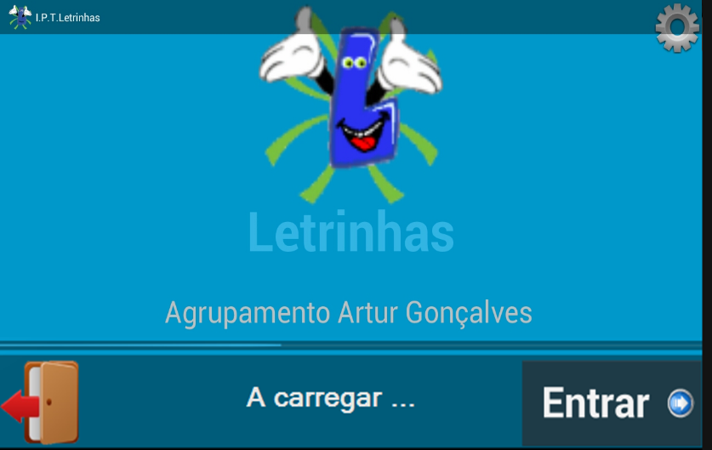
Layouts da App: Pagina Inicial
Letrinhas – Projeto de Sistemas de Informação -2013/ 2014

Slide 16
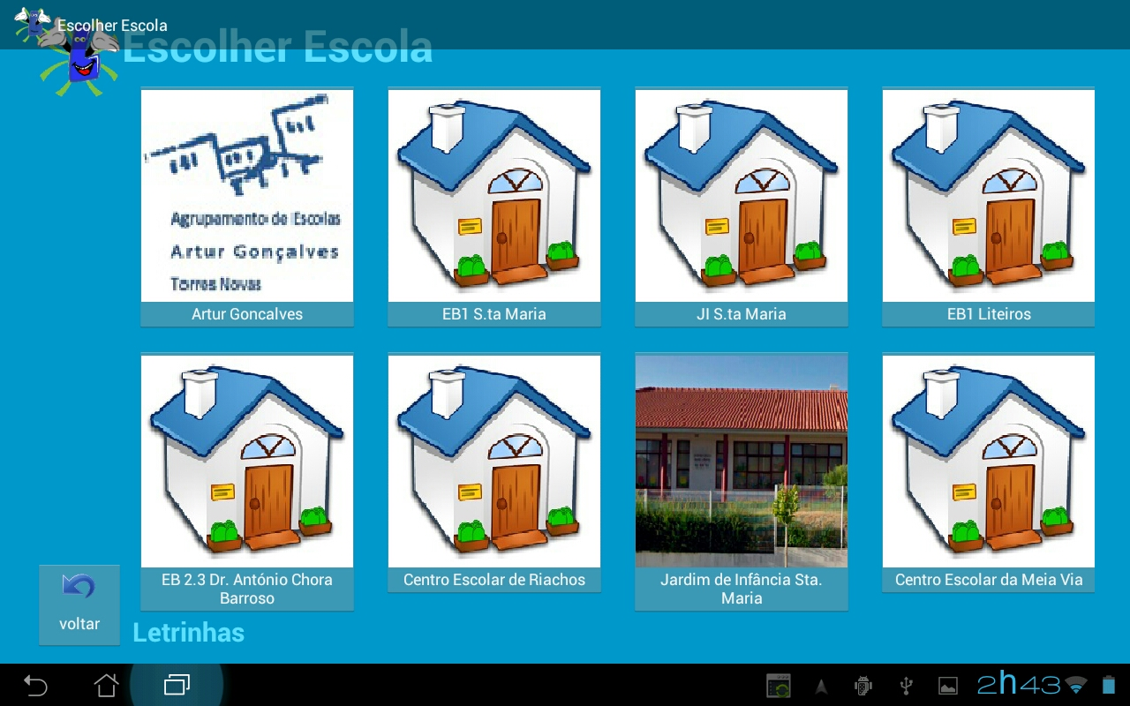
Layouts da App: Escolher Escola
Letrinhas – Projeto de Sistemas de Informação -2013/ 2014

Slide 17
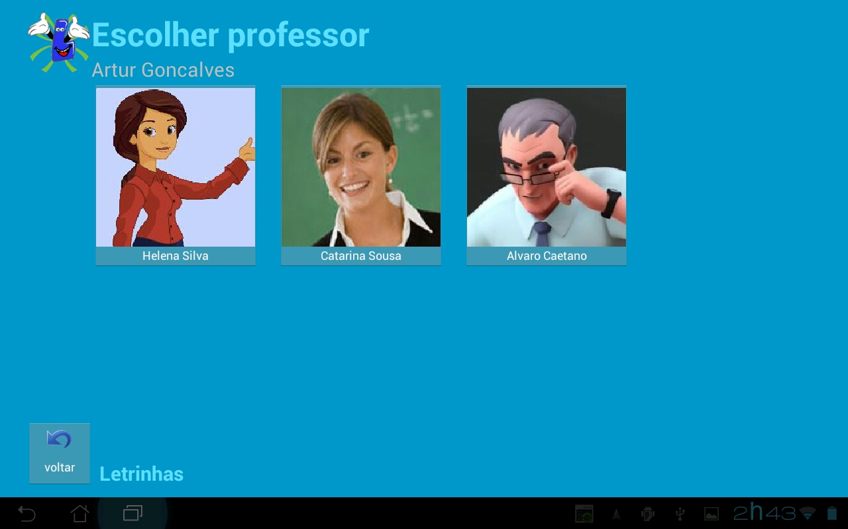
Layouts da App: Escolher Professor
Letrinhas – Projeto de Sistemas de Informação -2013/ 2014

Slide 18
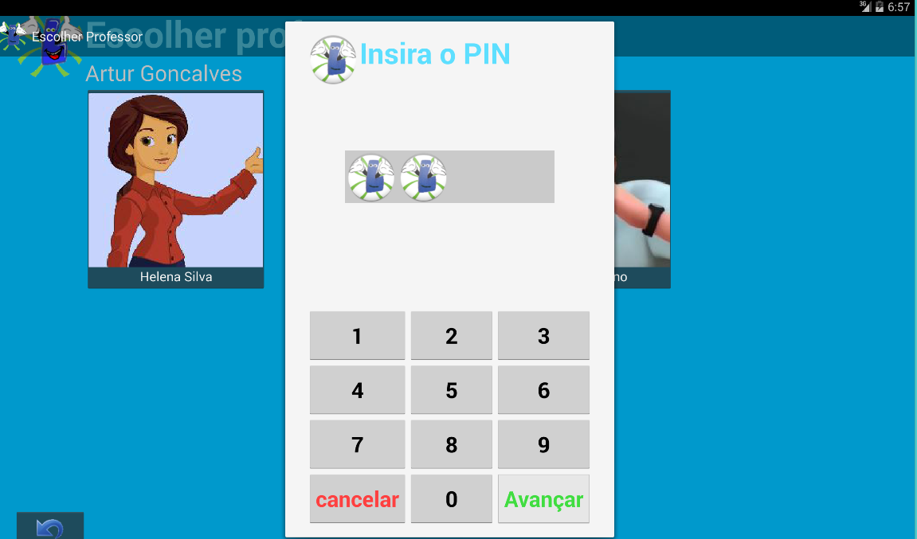
Layouts da App: Escolher Professor
Letrinhas – Projeto de Sistemas de Informação -2013/ 2014

Slide 19
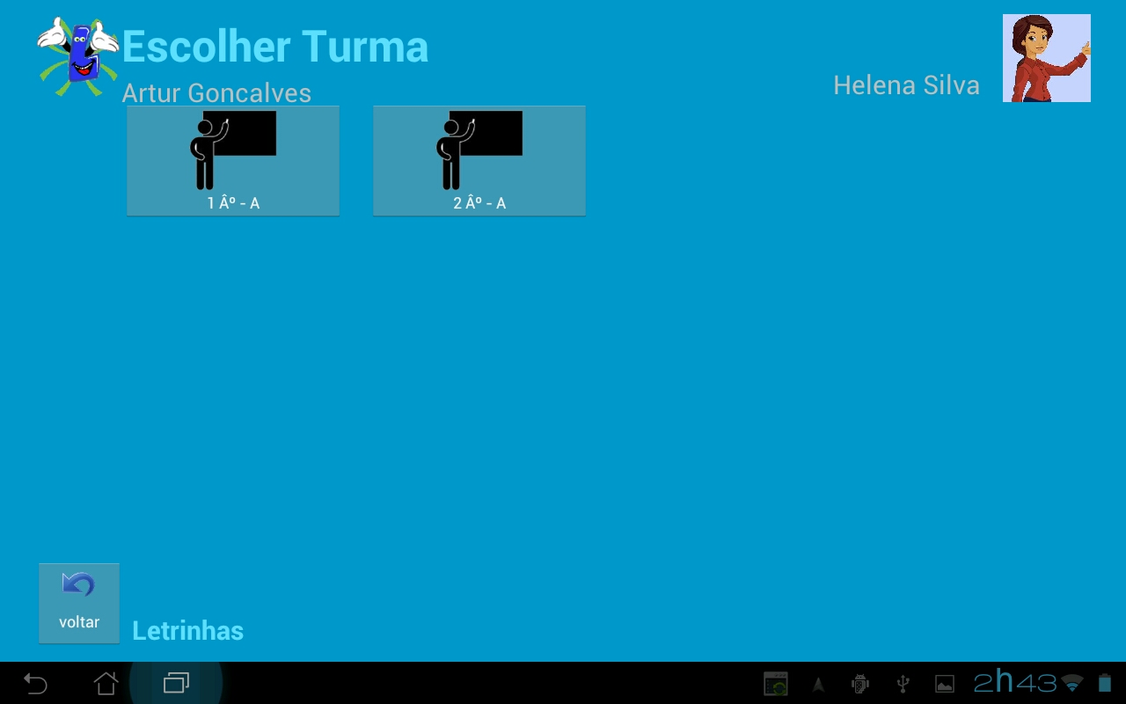
Layouts da App: Escolher Turma
Letrinhas – Projeto de Sistemas de Informação -2013/ 2014

Slide 20
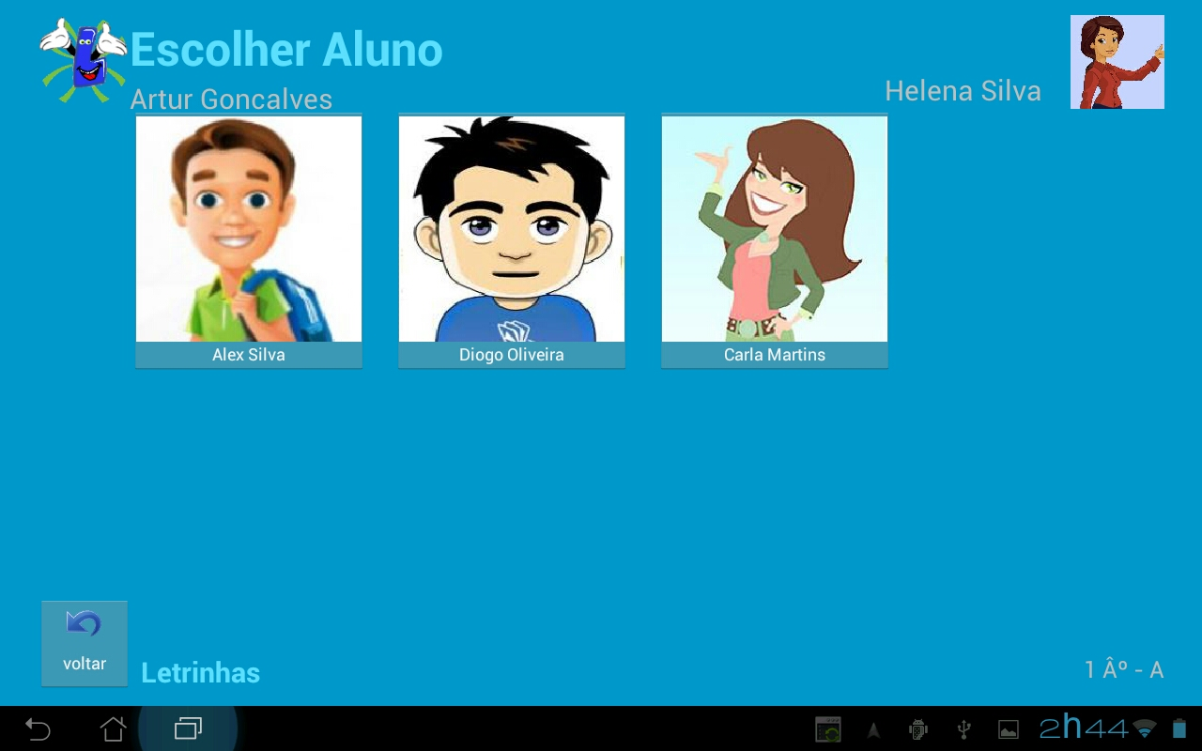
Layouts da App: Escolher o Aluno
Letrinhas – Projeto de Sistemas de Informação -2013/ 2014

Slide 21
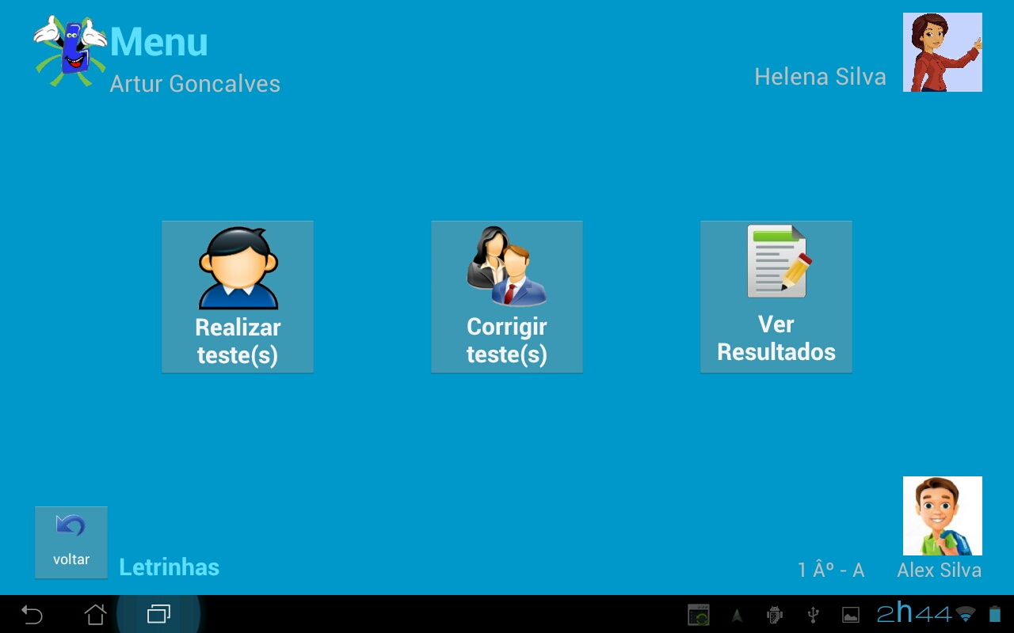
Layouts da App: Escolher Modo
Letrinhas – Projeto de Sistemas de Informação -2013/ 2014

Slide 22
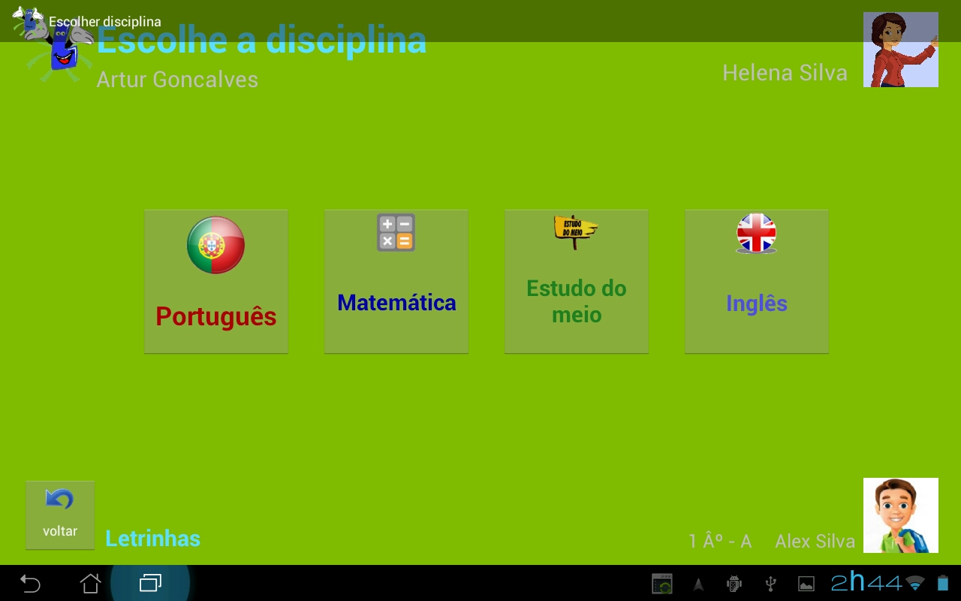
Layouts da App: Escolher Disciplina
Letrinhas – Projeto de Sistemas de Informação -2013/ 2014

Slide 23
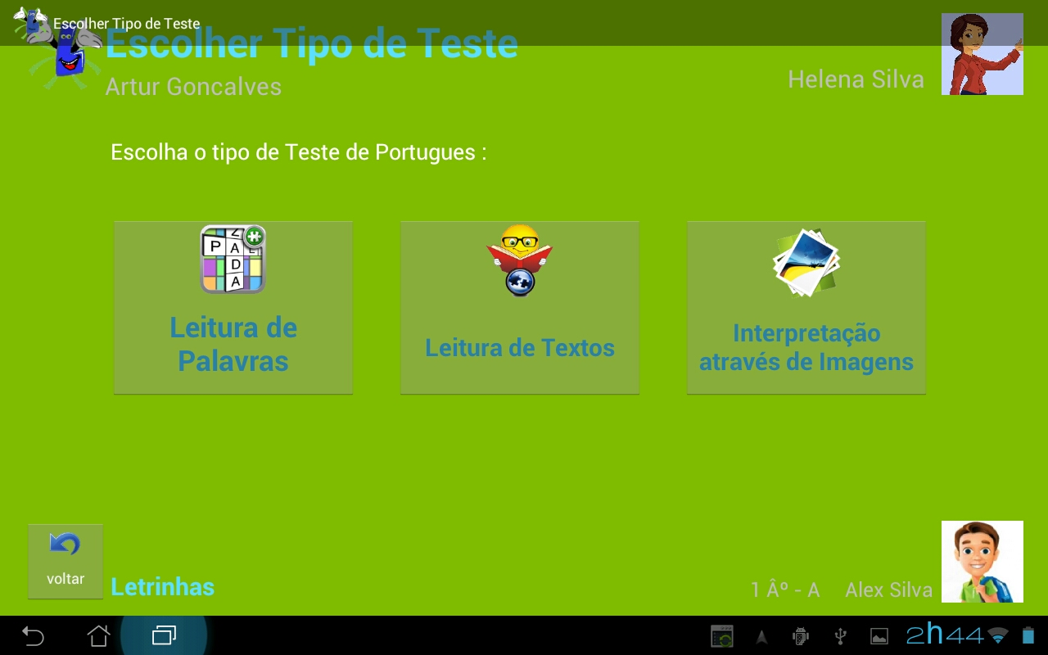
Layouts da App: Escolher Tipo de Teste
Letrinhas – Projeto de Sistemas de Informação -2013/ 2014

Slide 24
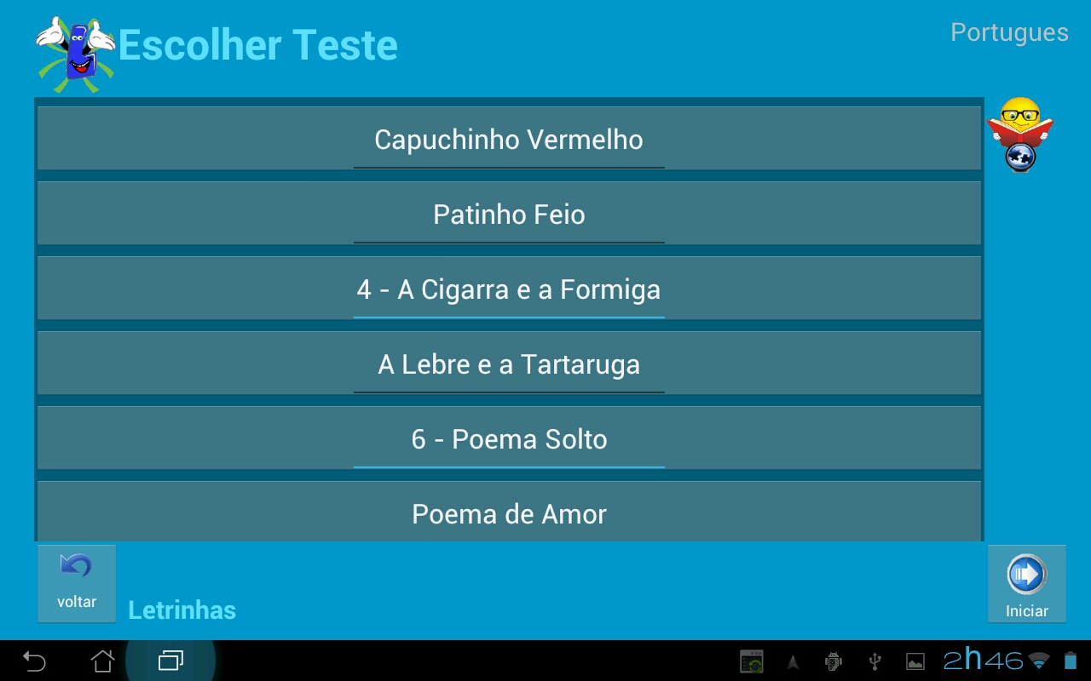
Layouts da App: Escolher testes
Letrinhas – Projeto de Sistemas de Informação -2013/ 2014

Slide 25
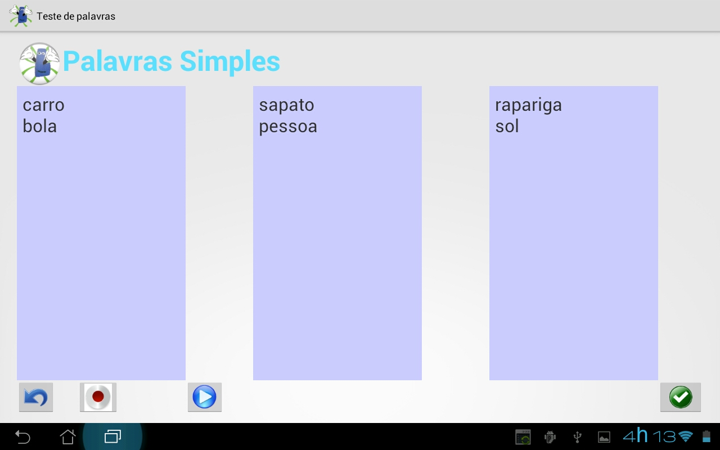
Layouts da App: Teste Palavras
Letrinhas – Projeto de Sistemas de Informação -2013/ 2014

Slide 26
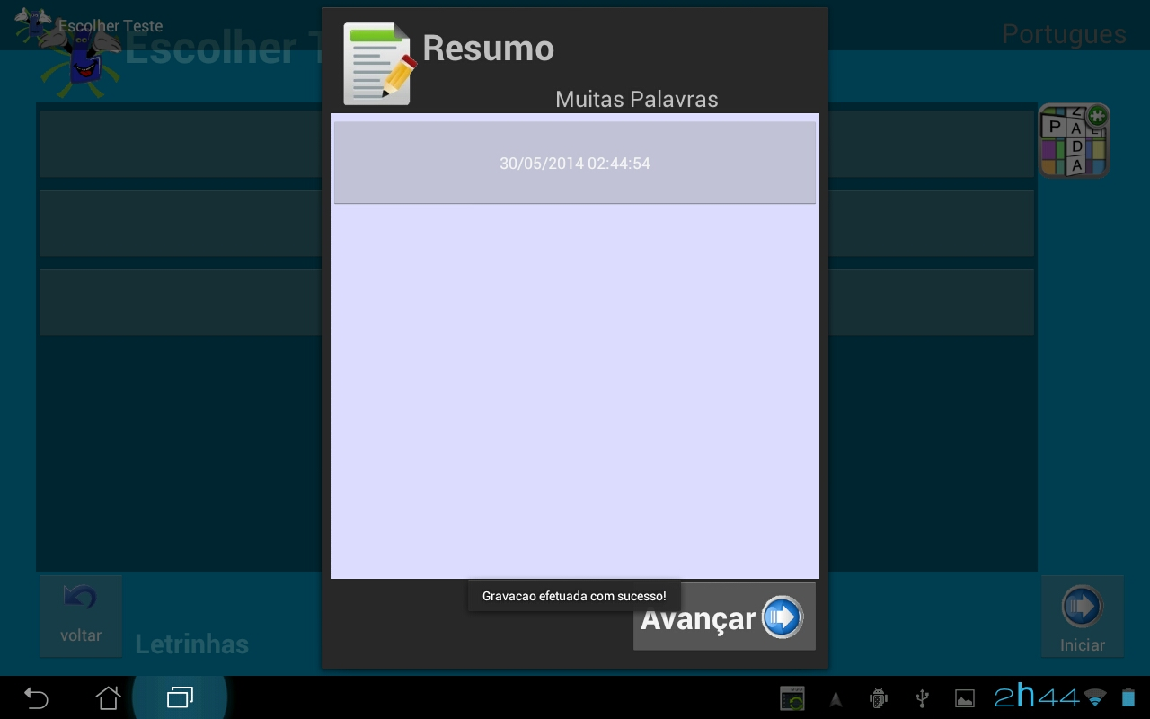
Layouts da App: Resumo do teste
Letrinhas – Projeto de Sistemas de Informação -2013/ 2014

Slide 27
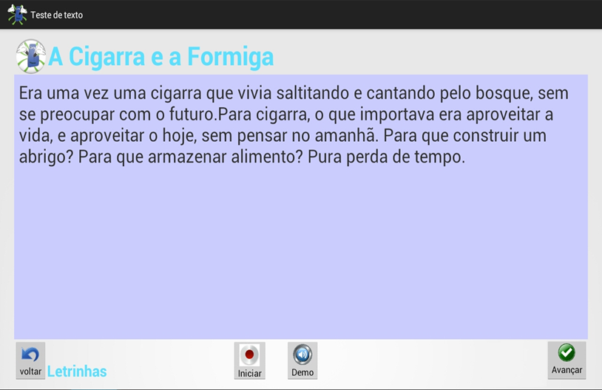
Layouts da App: Executar teste de texto
Letrinhas – Projeto de Sistemas de Informação -2013/ 2014

Slide 28
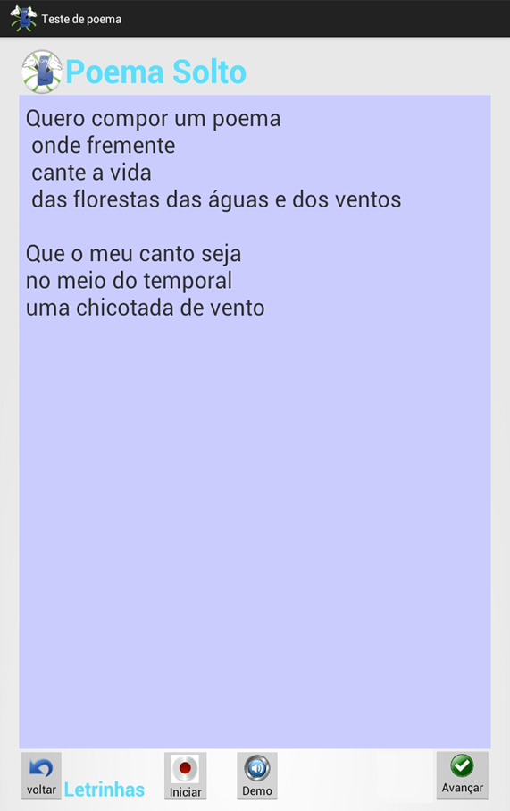
Layouts da App: Executar teste poema
Letrinhas – Projeto de Sistemas de Informação -2013/ 2014

Slide 29
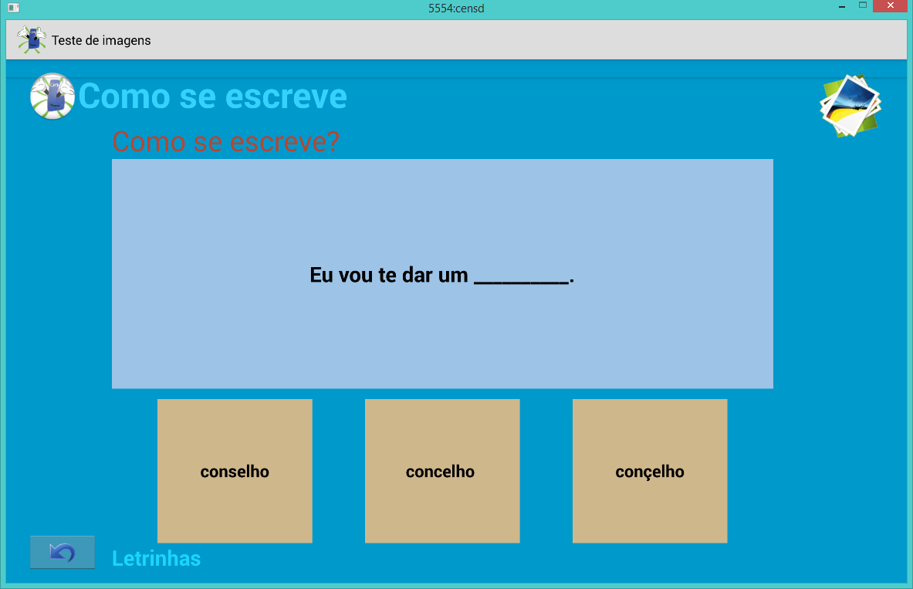
Layouts da App: Teste Multimedia (Imagens)
Letrinhas – Projeto de Sistemas de Informação -2013/ 2014

Slide 30
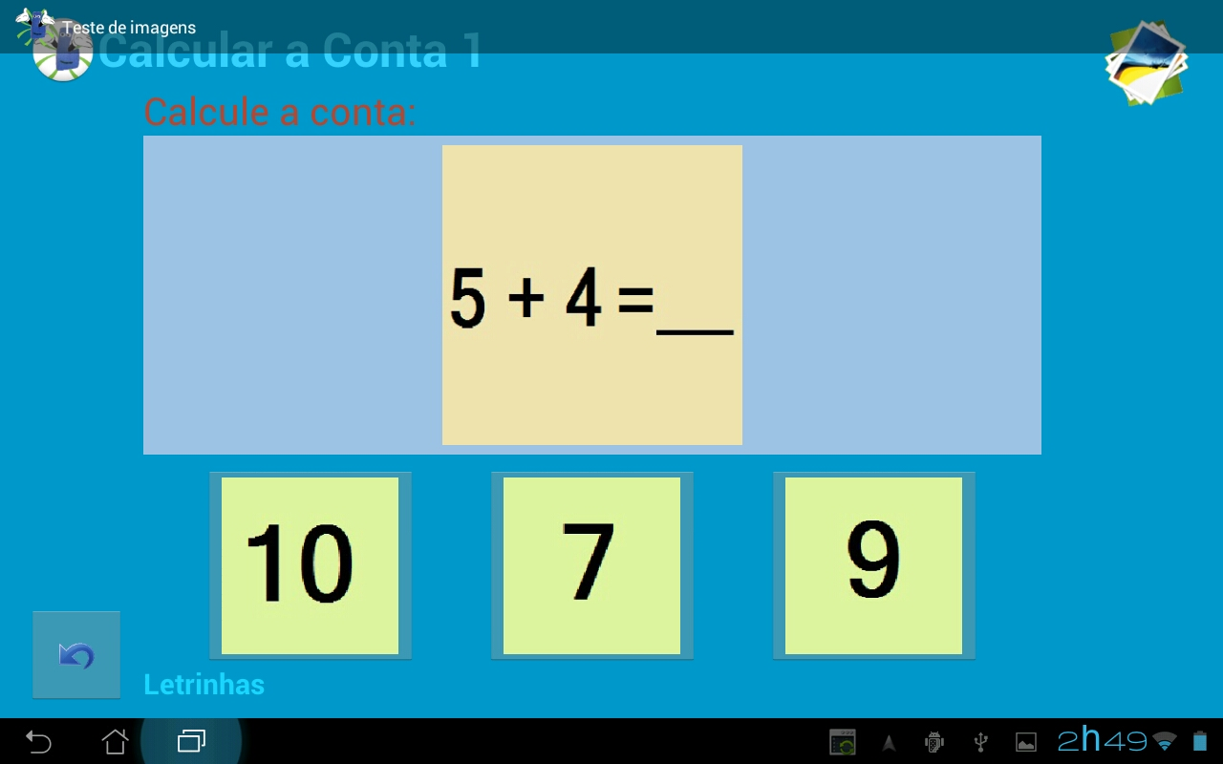
Layouts da App: Teste Multimedia
Letrinhas – Projeto de Sistemas de Informação -2013/ 2014

Slide 31
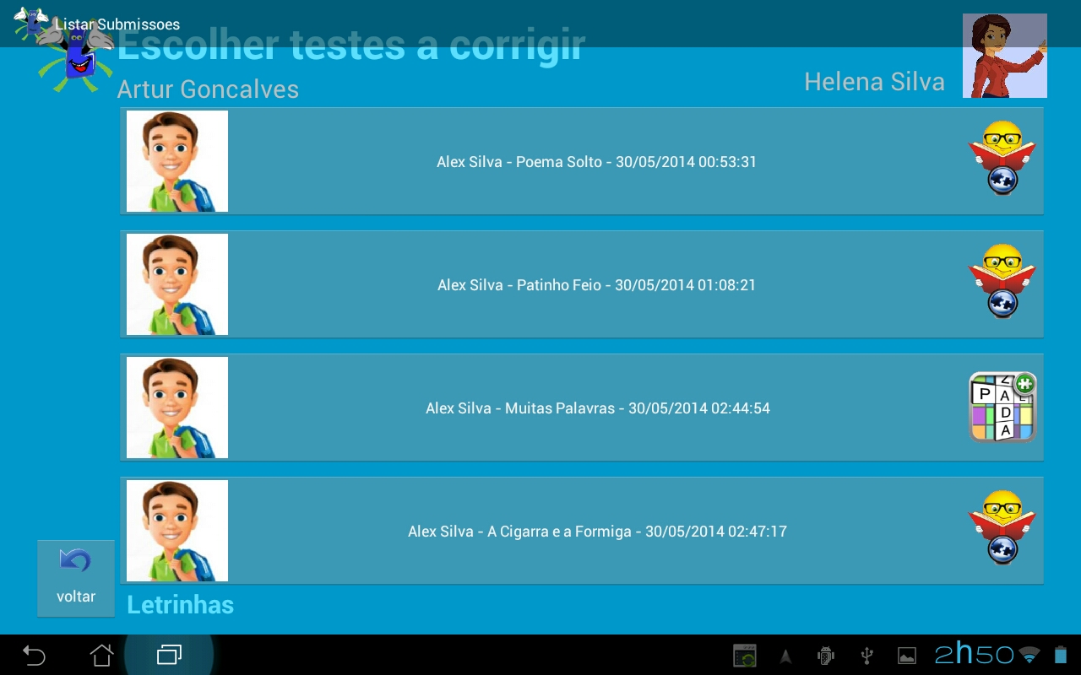
Layouts da App: Teste Multimedia (Imagens)
Letrinhas – Projeto de Sistemas de Informação -2013/ 2014

Slide 32
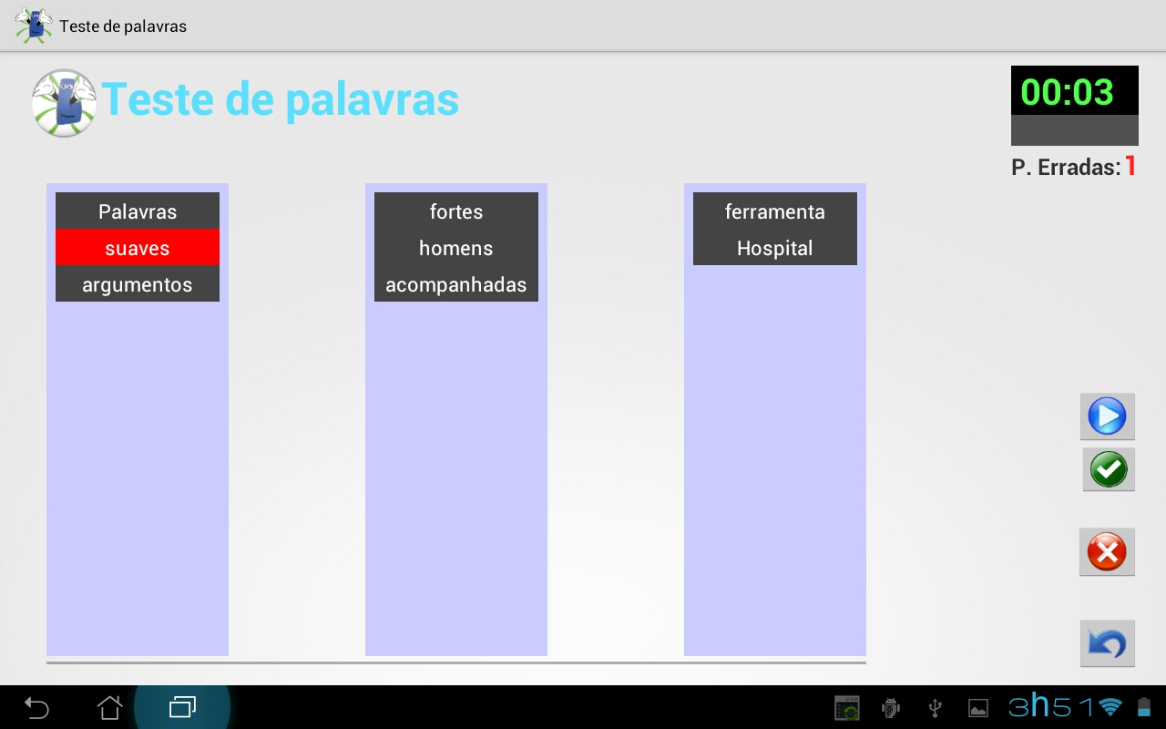
Layouts da App: Corrigir um Teste Texto
Letrinhas – Projeto de Sistemas de Informação -2013/ 2014

Slide 33
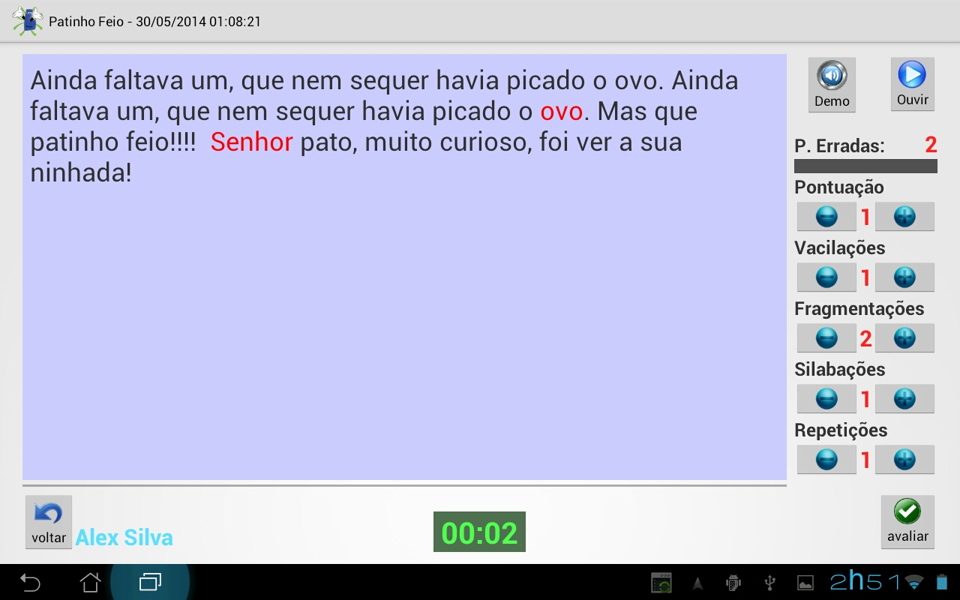
Layouts da App: Corrigir um Teste Texto
Letrinhas – Projeto de Sistemas de Informação -2013/ 2014

Slide 34
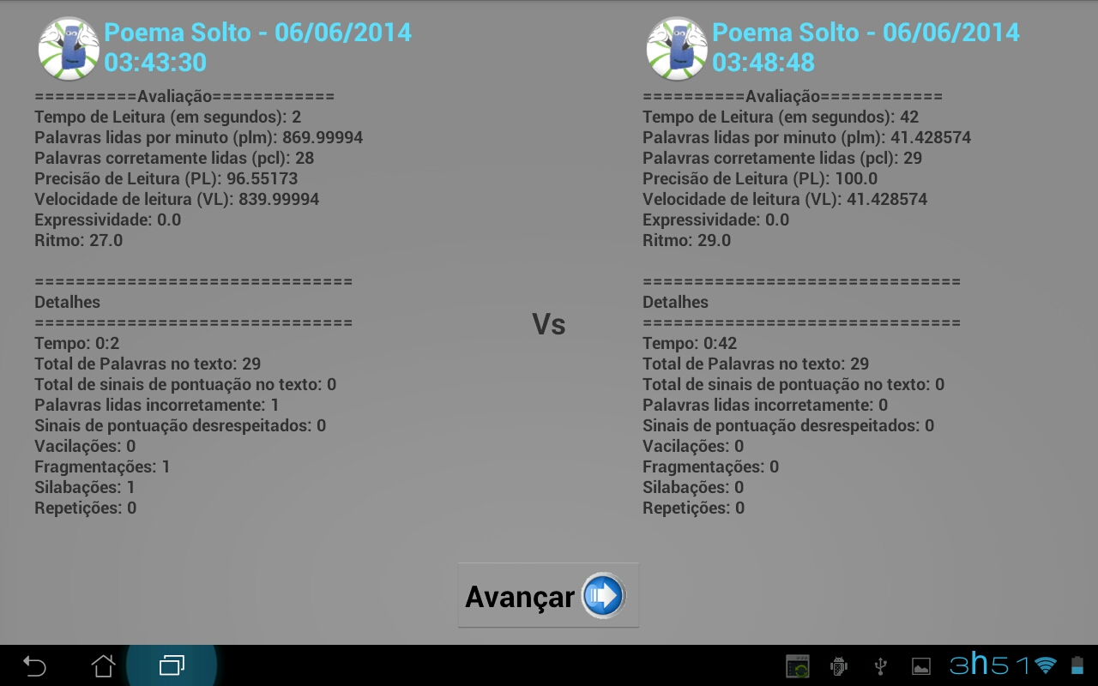
Layouts da App: Corrigir um Teste Texto
Letrinhas – Projeto de Sistemas de Informação -2013/ 2014

Slide 35
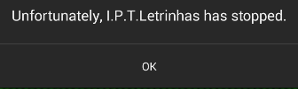
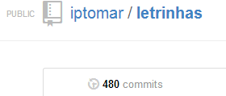
Momentos do Projeto:
Letrinhas – Projeto de Sistemas de Informação -2013/ 2014

Slide 36
Quanto do problema já consegue resolver:
Letrinhas – Projeto de Sistemas de Informação -2013/ 2014

Slide 37
O que ficou por fazer,
Letrinhas – Projeto de Sistemas de Informação -2013/ 2014

Slide 38
Futuros passos
Letrinhas – Projeto de Sistemas de Informação -2013/ 2014

Slide 39


Discussão??
Letrinhas – Projeto de Sistemas de Informação -2013/ 2014

